Slide 1
díky versus kvůli
výzkum v korpusu oral v1
Šárka Kadavá

Slide 2
Z podstatných jmen ustrnutím pádů
díky
SSČ: vyj. příčinu, zásluhu díky lékům horečka klesá
SSJČ: zásluhou, s pomocí
kvůli
SSČ: vyj. důvod n. účel činnosti šel tam kvůli dětem
SSJČ: vyj. důvod n. účel něj. činnosti

Slide 3
Pacient zemřel díky nepozornosti lékařů.
Díky povodním přišlo o svá přístřeší několik desítek lidí.
Závodník zvítězil kvůli tréninku.

Slide 4
Anna Černá (ÚJČ AV) v Jak se mluví hezky česky (ČRo, Vltava)
Význam předložky díky původně kladný
Spojitost s podstatným jménem dík silná
Negativní následky → kvůli, popř. vinou
- I kvůli původně kladná, dnes neutrální
S díky podobný proces x ještě nedokončen

Slide 5
+ díky
0 kvůli
- vinou
http://www.rozhlas.cz/cesky/spravne/_zprava/nemaji-strechu-nad-hlavou-diky-nebo-kvuli-zemetreseni--1327778

Slide 6
Internetová jazyková příručka
Díky vzdáváme obvykle za něco, co považujeme za žádoucí. I slovo díky v předložkových spojeních typu zkoušku jsem složil jen díky tvé pomoci by se patřilo užívat jen pro skutečnosti žádoucí, přínosné či chtěné: Díky Petrovu orientačnímu smyslu se z lesa nakonec dostali. Naše služba získala díky tvému zářnému příkladu ohromné renomé. Pilota zříceného letounu se podařilo najít díky ohni, který rozdělal.
http://prirucka.ujc.cas.cz/?id=620

Slide 8
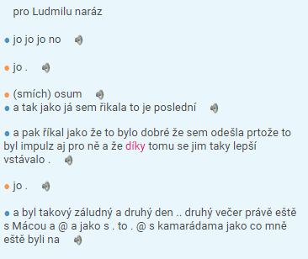
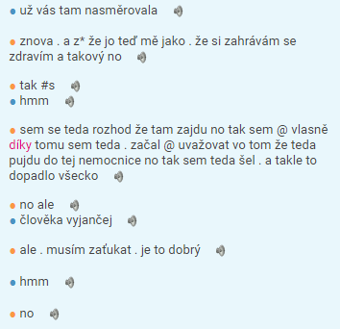
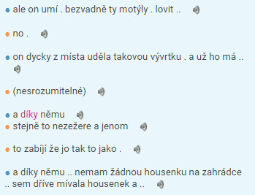
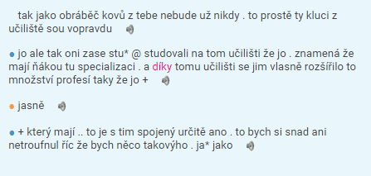

Slide 9
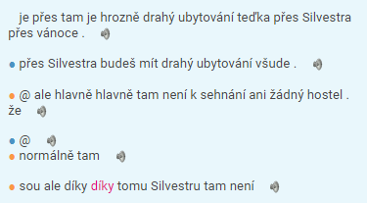
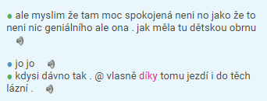
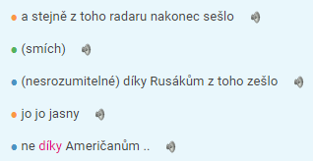
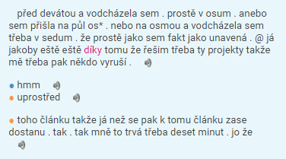
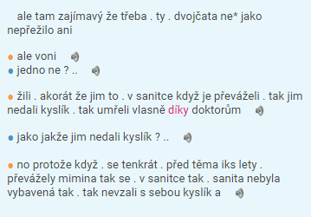
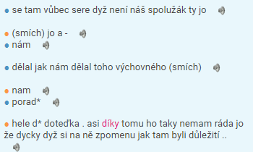

Slide 10
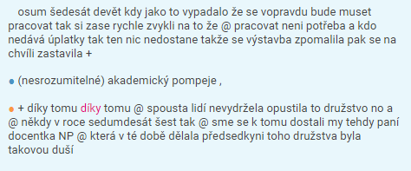
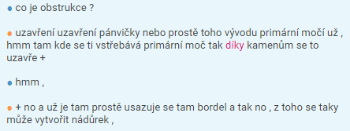
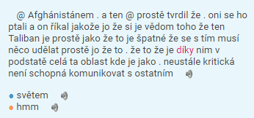
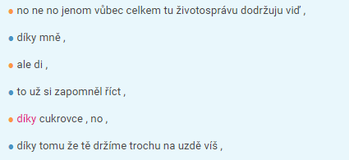

Slide 11
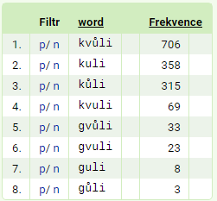

Slide 12
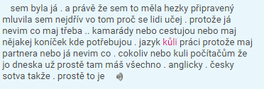
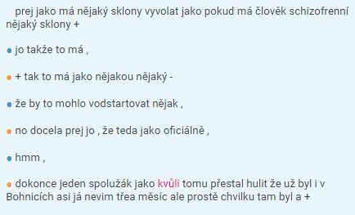

Slide 14
DÍKY KVŮLI
zásluha důvod, popř. účel
důvod vina
vůle
+ 0/-

Slide 15
vůle (důvod) zásluha
Kvůli ní jsem měl nabitý mobil 0 Díky ní jsem měl nabitý mobil +
Chodí tam kvůli dětem 0 Chodí tam díky dětem +
Kvůli ní přestal chodit na kytaru - Díky ní přestal chodit na kytaru +
důvod
Mám ji ráda kvůli její povaze 0/+ Mám ji ráda díky její povaze +/0
Vybral si to kvůli té ceně 0/+ Vybral si to díky té ceně +/0
vina
Mám kvůli tobě víc práce - Mám díky tobě víc práce +
„zásluha“
Čekala jsem kvůli němu další hodinu - Čekala jsem díky němu další hodinu -

